Slide 1
OO - Relacionamentos
Tipos:
  Dependência
  Associação
  Agregação
  Composição
  Generalizações (Herança)
Relacionamento é uma conexão entre tipos de objetos (classes)
Surgem das responsabilidades que cada classe possui e da relação de colaboração entre as classes.

Slide 2
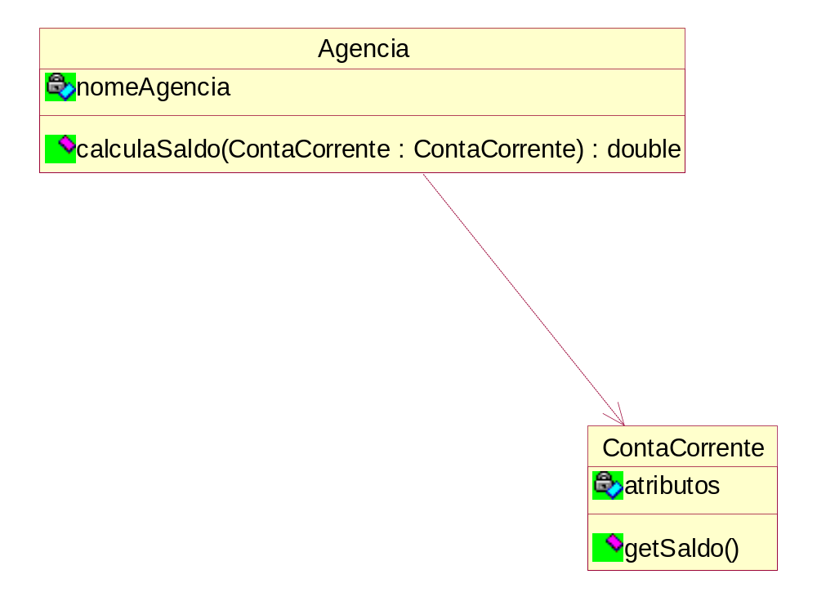
OO - Dependência
Quando um objeto depende do outro apenas a nível de operação (por exemplo: assinatura de método)

Slide 3
OO - Associações
Relacionamento de colaboração entre objetos
Elementos a definir:
  Nome
  Papel (rol)
  Multiplicidade (cardinalidade)
  Navegabilidade

Slide 4
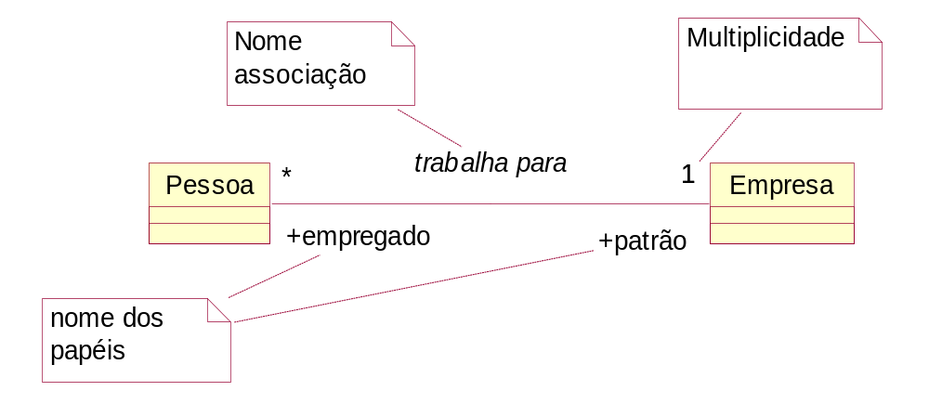
OO - Associações

Slide 5
OO - Associação
Multiplicidade
  * p/ *
  1 p/ 1
  1 p/ *
Especifica o número de instâncias de uma classe que podem se relacionar a uma única instância de uma classe associada.
Caso * p/ * Na classe interessada pode ser implementada como uma Collection.

Slide 6
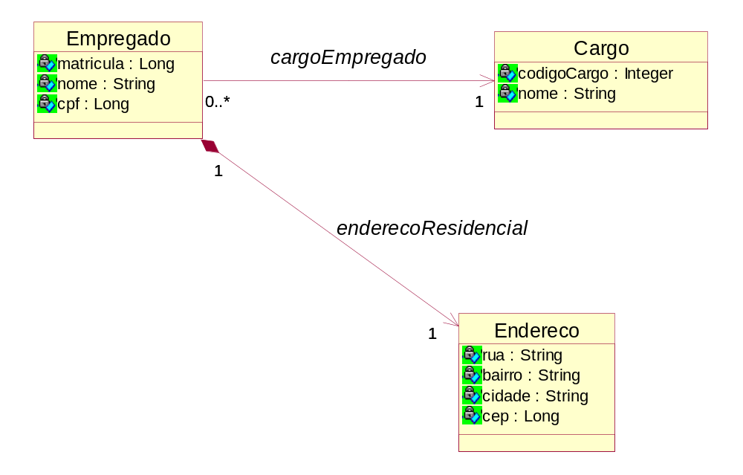
OO - Associações
Navegabilidade: unidirecional / bidirecional

Slide 7
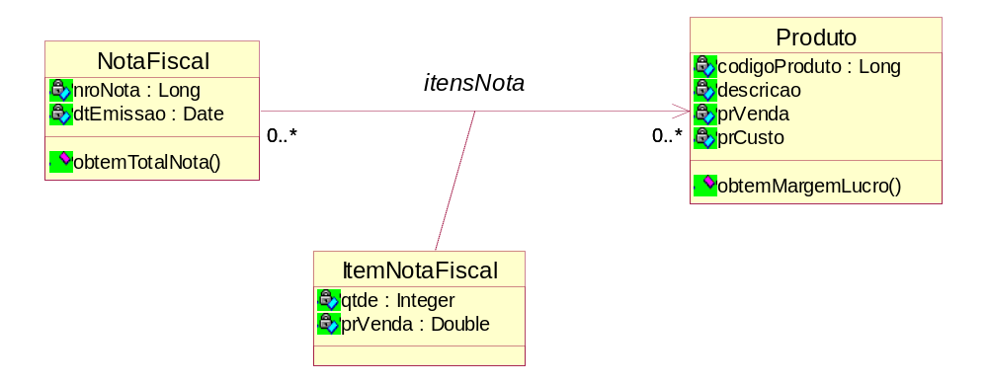
OO - Associações - Classes de Associação
Surgem relacionamentos * p/ *.
Se justificam em dois casos:
  Quando existem atributos específicos do relacionamento

Slide 8
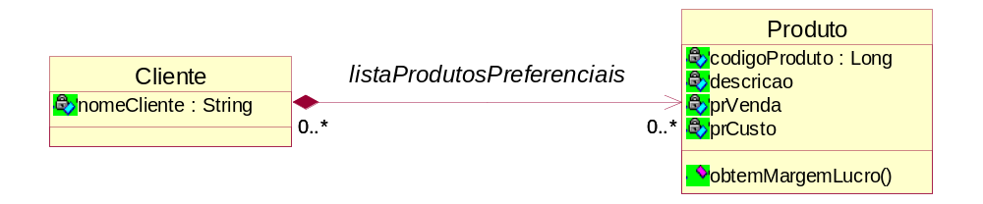
OO - Associações - Classes de Associação
Nos casos em que não há envolvido, durante fase de projeto, dado características de componentes/controle de persistência envolvido.
    Neste caso, deixe para definir esta classe em fases de projeto

Slide 9
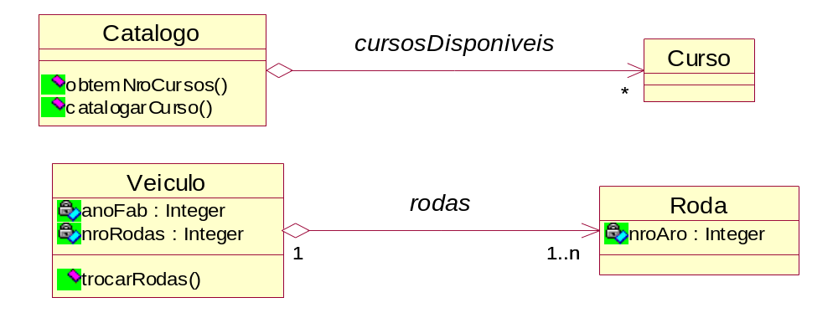
OO - Agregação
Forma especial de associação
Relação parte – todo
Relacionamento: faz parte de

Slide 10
OO - Agregação
Características:
  Representa um grau de dependência e ligação entre as classes maiores que uma associação comum.
  É possível que algumas operações (métodos) sobre o todo se aplicam às partes
  Modificação de valores de atributo podem se propagar do todo para as partes
Exemplo
  O catalogo X foi definido como especial. Portanto, todos os cursos que fazem parte do catálogo são especiais;
  Um carro tem roda aro 15, pode trocar todas suas rodas para aro 16

Slide 11
OO - Composição
Tipo especial de agregação. (Agregação por valor)
Relacionamento: é composto de
Diferença entre agregação e composição:
  O ciclo de vida do objeto parte é completamente dependente do ciclo de vida do objeto todo. Se o todo deixa de existir, a parte também deixará

Slide 12
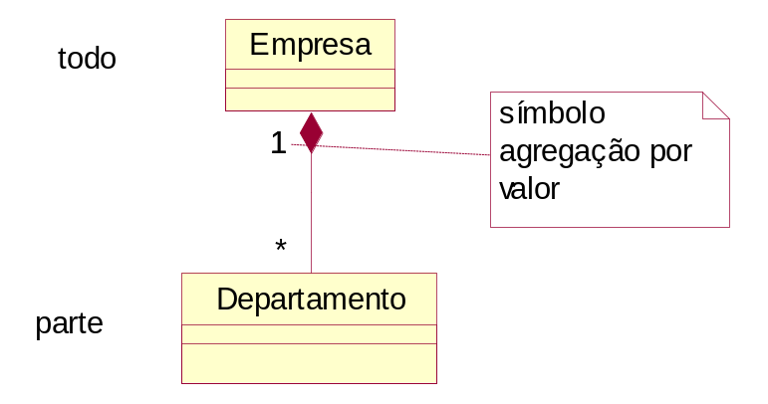
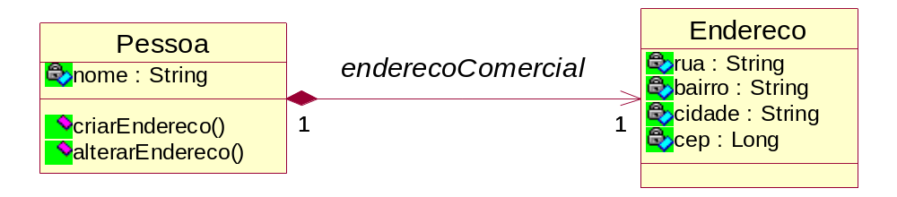
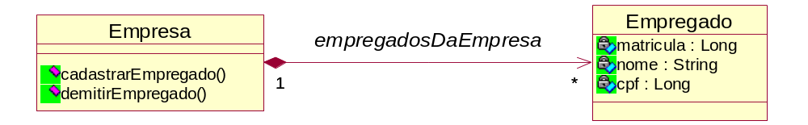
OO - Composição

Slide 13
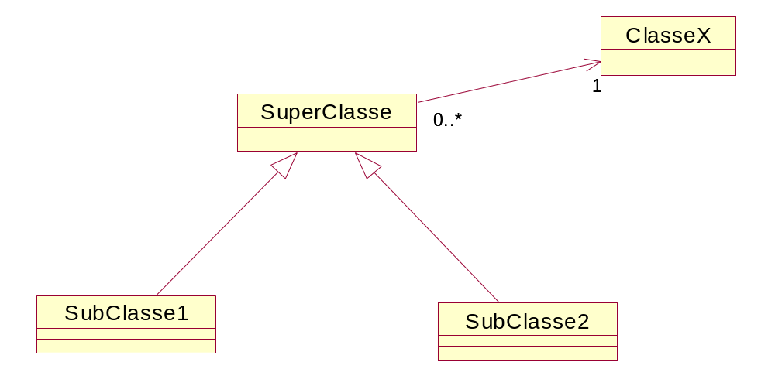
OO – Generalização / Herança
relacionamento: é um tipo
A classe pai, representa um conceito geral que é compartilhado pelas classes especializadas
Generalização: Relacionamento entre classes com conceitos mais gerais (superclasses) e classes mais especializadas (subclasses).

Slide 14
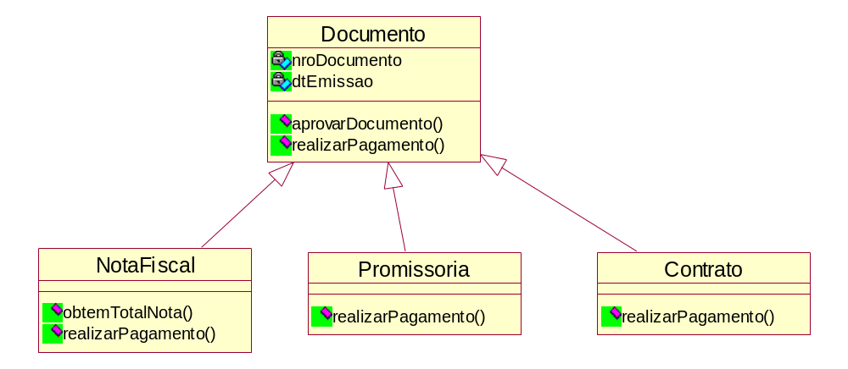
OO – Generalização / Herança
Mais importante do que a economia de código é a clareza conceitual de reconhecer que diferentes operações na realidade são a mesma coisa. Isso reduz o número de casos distintos que você precisa entender e analisar

Slide 15
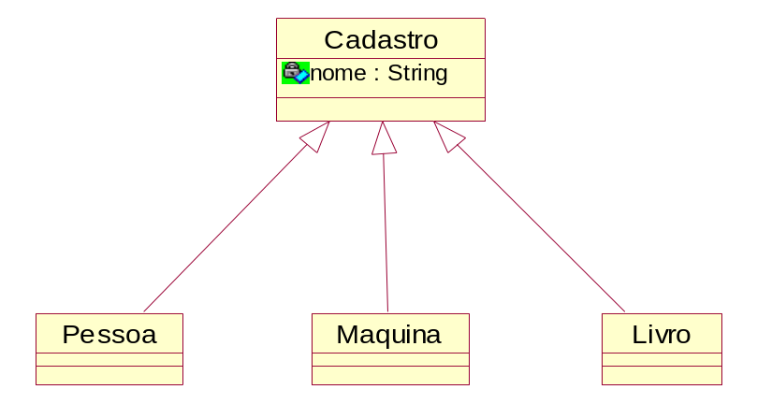
OO – Generalização / Herança
Exemplo Errado – Herança por conveniência
Onde houver necessidade, por questões de reuso, faça delegação
Delegação: associação entre objetos

Slide 16
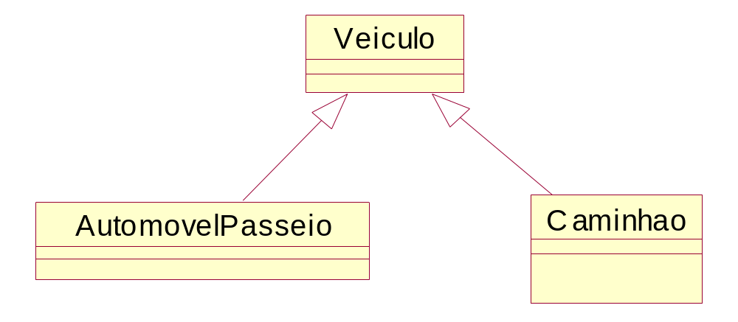
OO – Generalização / Herança – Quando Fazer
O agrupamento de classes com pequenas diferenças representam e compartilham conceitos;
Que há sentido e deve / pode haver casos de uso, cenários, situações em que haja tratamentos e controles específicos para uma especialização.

Slide 17
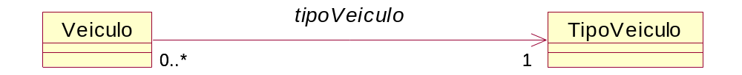
OO – Generalização / Herança – Quando NÃO Fazer
Optar por criar uma classe “tipo”:
  Quando os objetos que compartilham conceitos em comum, possuem o mesmo padrão de tratamento (processamento, interface, etc) no software a desenvolver e a necessidade de diferenciação (tipo A, tipo B) é apenas informação complementar.

Slide 18
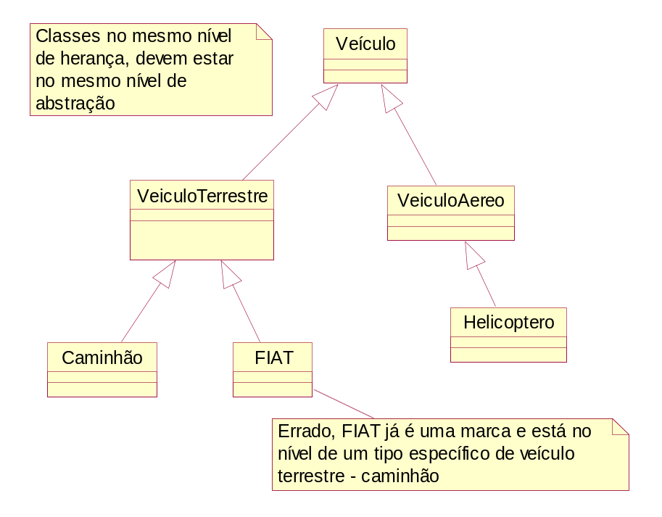
OO – Generalização / Herança – Nível de Abstração
Herança / Generalização representa hierarquias, as classes especializadas devem estar no mesmo nível de abstração

Slide 19
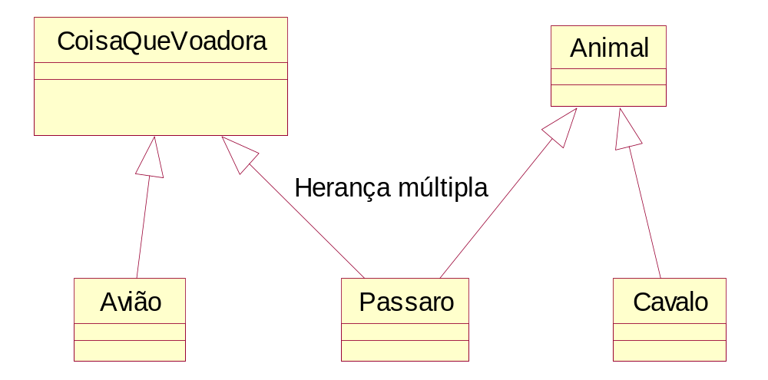
OO – Herança Múltipla

Slide 20
OO – Herança Múltipla
Quando uma subclasse pode herdar de duas classes mais gerais simultaneamente
Este conceito, embora válido, não encontra suporte em grande parte das linguagens de programação
Ponto de Vista modelagem: Situações de herança múltipla pode ser contornada, e em geral, é provável que a conclusão sobre herança múltipla, tende a representar um entendimento equivocado do problema ou erro de modelagem do que uma situação necessária

Slide 21
OO – Uso de Generalizações/Especializações
Polimorfismo: Quando numa hierarquia (herança), uma operação pode assumir muitas formas de implementação, dependendo do tipo de objeto (classe especializada)
  Exemplo: figura (atributos / pintar(), apagar()), Quadrado, Circulo)
  Exercício: modelar um gerenciador de documentos, onde nota fiscal, promissória e contrato tem coisas em comum e alguns comportamentos mais especializados.
Estruturar a especificação de objetos e seus conceitos
Reuso de software: Possibilitar extender / especializar o conceito de um objeto implementando apenas o comportamento adicional, etc. Este tema será tratado em tópicos mais avançados no futuro

Slide 22
OO – Generalização - Classe Abstrata
Classe Abstrata: Aplica-se as classes mais gerais (classe pai, superclasse) não pode ser instanciada. Ou seja, ela é uma classe base de definições e para polimorfismo entre as classes especializadas, mas uma instância específica da classe mais geral não tem sentido
É o arranjo mais interessante em modelagens envolvendo herança

Slide 23
Identificando Classes
Para identificar e definir classes de negócio (objetos) devemos considerar:
  Análise de Requisitos
  Conhecimento Área de Negócio
  Contexto da Aplicação

Slide 24
Identificando Classes
Os objetos podem ser:
  Entidades externas
  Locais, unidades organizacionais, localização geográfica;
  Coisas que fazem parte do domínio do problema;
  Ocorrências ou eventos que ocorrem dentro do contexto de operação do futuro software – Venda, Pedido, Ordem de Serviço;
  Estruturas que definem uma classe de objetos ou classes relacionadas de objetos como veículos, máquinas, computadores, equipamentos, etc.
Ou seja, algo que tenha significado, conceito e que será controlado ou necessário ao futuro software.

Slide 25
Identificando Classes
Ao analisar nomes, que indicam uma possível classe ou objeto verificar:
  Muitos termos podem referenciar o mesmo objeto;
  Um termo pode referenciar mais de um objeto;
  A linguagem natural é extremamente ambígua;
Atributos surgem em conseqüência de:
  Estados que um objeto pode possuir;
  Responsabilidades da classe.

Slide 26
Identificando Classes
Métodos surgem por:
  Responsabilidades da classe;
  Atributos da classe;
  Regras para um determinado atributo;
  Necessidades de negócio;
  Necessidades relacionadas com a Arquitetura de Desenvolvimento
    Lembrar: Os métodos representam comportamento e devem estar contidos em classes de acordo com o modelo de Arquitetura de Software.
Lembrar especificação da classe deve estar coerente / coeso com as responsabilidades da camada e componente onde a mesma pertence.

Slide 27
Conceitos Chave em OO
Abstração
Encapsulamento
Herança
Polimorfismo

Slide 28
Conceitos Chave em OO
Abstração
  Definir um foco específico, tratando outros detalhes em outro momento
Encapsulamento
  Uma classe através de seus métodos públicos expõe um serviço. Quem usa a classe não conhece e não se envolve com os detalhes de implementação.
    Princípio de Alta Coesão

Slide 29
Conceitos Chave em OO
Herança
  Reuso
  Extensão de comportamento
  Ressaltar que há detalhes/operações comuns entre classes especializadas diversas, que portanto, podem ser tratadas de uma única forma
Polimorfismo
  Possibilidade de projetar/construir serviços que podem manipular objetos de forma genérica, deste que estes objetos sejam de um tipo específico (herança – é um tipo)

Slide 30
Exercícios
Veja lista de exercícios.
  Exercício: 22, 16, 18, 5.

